Slide 1
Отчет 2020 года
Бюджет для граждан

Slide 2
Уважаемые жители поселка имени К.Либкнехта!
Исполнение бюджета муниципального образования «поселок имени К.Либкнехта» за 2020 год сформирован профицитом (доходы>расходы). Приоритетными направлениями расходования бюджетных средств определены:
-выплата заработной платы с начислениями работникам бюджетной сферы;
-оплата потребленных топливно-энергетических ресурсов;
-уплата налогов;
Главный финансовый документ утверждается Решением Собрания депутатов поселка имени К.Либкнехта Курчатовского района Курской области, обсуждается на публичных слушаниях. При этом для нас важно ещё раз, в доступной форме, донести до жителей поселка информацию о распределении бюджетных средств по приоритетным направлениям. Именно этому и способствует «Бюджет для граждан». Информация доходчиво раскрывает основные понятия о бюджетном процессе в муниципальном образовании «поселок имени К.Либкнехта» Курчатовского района Курской области и позволит каждому жителю изучить основные направления бюджетной политики поселка.
Мы открыты для Ваших замечаний и конструктивных предложений.
Глава поселка им.К.Либкнехта А.М. Туточкин

Slide 3
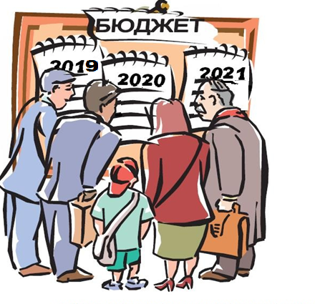
Бюджет – форма образования и расходования денежных средств,
предназначенных для финансового обеспечения задач и функций государства и местного самоуправления.
Бюджет для граждан – аналитический документ, разрабатываемый в целях представления гражданам актуальной информации о бюджете в формате, доступном для широкого круга пользователей.

Slide 4
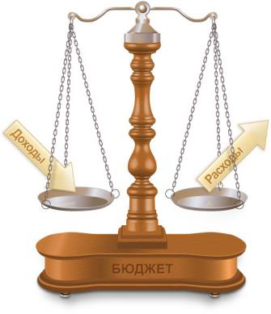
ДОХОДЫ –это денежные
средства
поступающие
в бюджет
РАСХОДЫ – это денежные
средства
выплачиваемые
из бюджета
ДОХОДЫ>РАСХОДОВ =ПРОФИЦИТ БЮДЖЕТА
РАСХОДЫ > ДОХОДОВ= ДЕФИЦИТ БЮДЖЕТА

Slide 5
Из каких поступлений формируется доходная часть бюджета муниципального образования «Поселок имени К.Либкнехта»
Доходы бюджета
Налоговые доходы:
Поступления от уплаты налогов, установленных Налоговым кодексом РФ, например:
- налог на доходы физических лиц;
- акцизы;
- Налог на имущество;
- Земельный налог;
Неналоговые доходы:
Поступления от уплаты других пошлин и сборов, установленных законодательством РФ, а также штрафов за нарушение законодательством, например:
- доходы от использования муниципального имущества;
- платные услуги;
- доходы от продажи муниципального имущества;
- штрафы;
- другие.
Безвозмездные поступления:
Поступления от бюджетов других уровней:
- дотации;
- субвенции;
- субсидии;
- иные межбюджетные трансферты;
- прочие безвозмездные поступления.

Slide 7
Доходная часть бюджета муниципального образования сформирована по двум основным группам:
Общий объём доходов в 2020 году 28467,892 тыс.руб.

Slide 8
Структура собственных доходов бюджета муниципального образования «поселок имени К.Либкнехта», за 2020 год, всего – 18587,069 тыс.руб.

Slide 9
Межбюджетные трансферты – основной вид безвозмездных перечислений
Межбюджетные трансферты – денежные средства, перечисляемые из одного бюджета бюджетной системы РФ другому.
Виды межбюджетных трансфертов | Определение | Аналогия в семейном бюджете
Дотации (от лат. «Dotatio» - дар, пожертвование) | Предоставляются без определения конкретной цели их использования | Вы даёте своему ребёнку «карманные деньги»
Субвенции (от лат. «Subvenire» - приходить на помощь) | Предоставляются на финансирование «переданных» другим публично-правовым образованиям полномочий | Вы даёте своему ребёнку деньги и посылаете его в магазин купить продукты по списку
Субсидии (от лат. «Subsidium» - поддержка) | Предоставляются на условиях долевого софинансирования расходов других бюджетов | Вы добавляете денег для того, чтобы ваш ребёнок купил себе новый телефон, часть денег он накопил сам

Slide 10
Структура безвозмездных поступлений бюджета муниципального образования «поселок имени К.Либкнехта»
на 2020 год 9880,823тыс.руб.

Slide 11
понятие и типы расходных обязательств
Расходное обязательство – обязанность выплатить денежные средства из соответствующего бюджета
Расходные обязательства | Основания для возникновения и оплаты
Публичные | Законы, определяющие объем и правила определения объема обязательств перед гражданами, организациями, органами власти, в том числе законы, устанавливающие права граждан на получение социальных выплат (пенсий, пособий, компенсаций)
Гражданско-правовые | Государственный (муниципальный) контракт, трудовое соглашение, соглашение о предоставлении субсидии органам власти на закупки и т.д.
Межгосударственные | Межгосударственный договор (соглашение)

Slide 12
Удельный вес расходов в разрезе функциональной структуры в общем объёме бюджета муниципального образования «поселок имени К.Либкнехта» за 2020 год (25 861,331 тыс. руб.)

Slide 13
Что такое муниципальные программы?
Муниципальная программа (далее программа) – увязанный по задачам, ресурсам и срокам выполнения комплекс социально-экономических, организационно-хозяйственных, научно-исследовательских и других мероприятий, обеспечивающих эффективное решение системных проблем экономического, социального, экологического и культурного развития муниципального образования, полностью или частично финансируемых из бюджета муниципального образования, разработанных на срок более одного года.
цель программы – получение комплексного эффекта реализации предусмотренных в программе мероприятий
задачи программы – разрешение конкретных инфраструктурных, социально-экономических, природно-ресурсных проблем развития муниципального образования
программное мероприятие – запланированная конкретная деятельность, направленная на реализацию поставленных в программе задач
исполнители программных мероприятий – ответственные за реализацию конкретных программных мероприятий органы местного самоуправления, а также любое юридическое лицо или физическое лицо, в том числе индивидуальный предприниматель, определяемые в соответствии и действующим законодательством

Slide 14
Распределение бюджетных ассигнований по муниципальным программам муниципального образования «поселок имени К.Либкнехта» Курчатовского района Курской области
Наименование | 2020 год
1 | 2
Всего расходов : | 16 629 032,73
Муниципальная программа поселка имен К.Либкнехта Курчатовского района Курской области «Развитие культуры» | 3 076 659,17
Муниципальная программа поселка имен К.Либкнехта Курчатовского района «Управление муниципальным имуществом» | 460 400,00
Муниципальная программа поселка имен К.Либкнехта Курчатовского района «Энергосбережение и повышение энергетической эффективности» | 150 000,00
Муниципальная программа поселка имен К.Либкнехта Курчатовского района «Обеспечение доступным и комфортным жильем и коммунальными услугами граждан в муниципальном образовании «поселок имени К.Либкнехта» | 2 655 931,79
Муниципальная программа поселка имен К.Либкнехта Курчатовского района «Повышение эффективности работы с молодежью, организация отдыха и оздоровления детей, молодежи, развитие физической культуры и спорта» | 295 552,00
Муниципальная программа поселка имен К.Либкнехта Курчатовского района «Развитие муниципальной службы» | 2 995 446,84
Муниципальная программа поселка имен К.Либкнехта Курчатовского района «Развитие транспортной системы, обеспечение перевозки пассажиров в муниципальном образовании «поселок имени К.Либкнехта» Курчатовского района Курской области и безопасности дорожного движения» | 2 349 648,08
Муниципальная программа поселка имен К.Либкнехта Курчатовского района «Защита населения и территорий от чрезвычайных ситуаций, обеспечение пожарной безопасности и безопасности людей на водных объектах» | 125 646,00
Муниципальная программа поселка имен К.Либкнехта Курчатовского района «Развитие экономики» | 20 900,00
Муниципальная программа поселка имен К.Либкнехта Курчатовского района «Формирование современной городской среды в поселке имени К.Либкнехта Курчатовского района Курской области на 2018-2022 год» | 4 407 868,85
Муниципальная программа поселка имен К.Либкнехта Курчатовского района «Развитие информационного общества» | 90 980,00

Slide 15
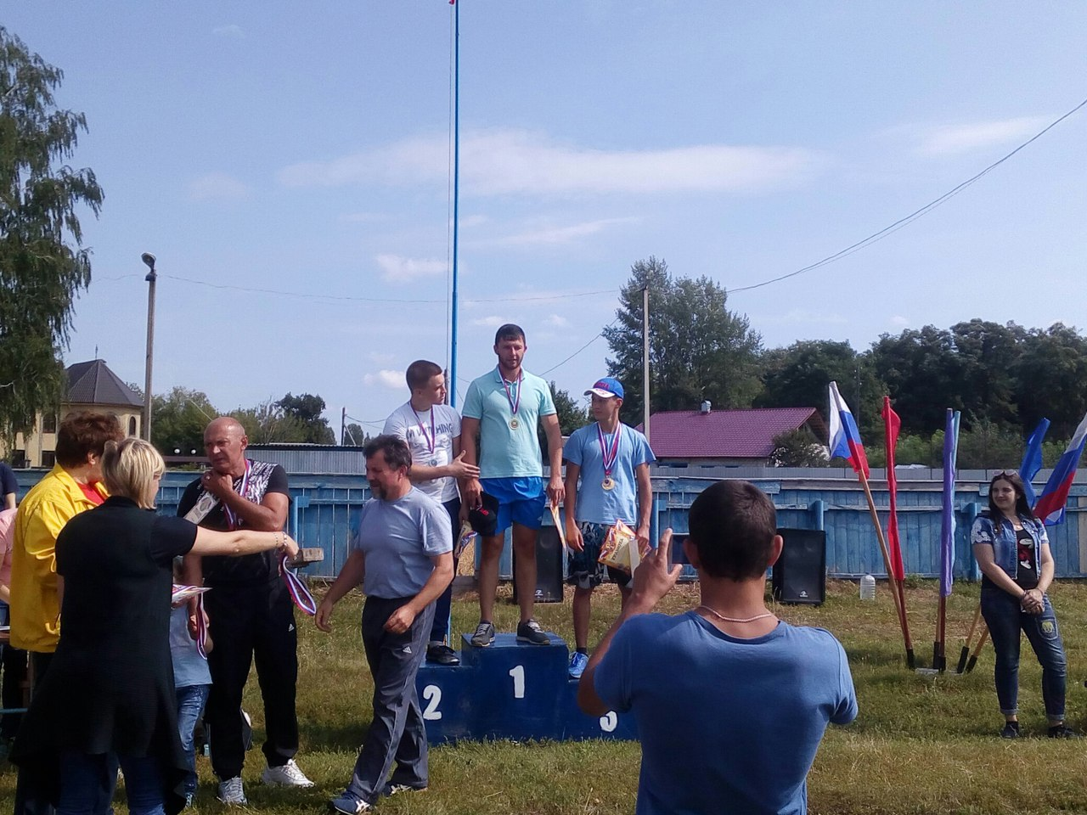
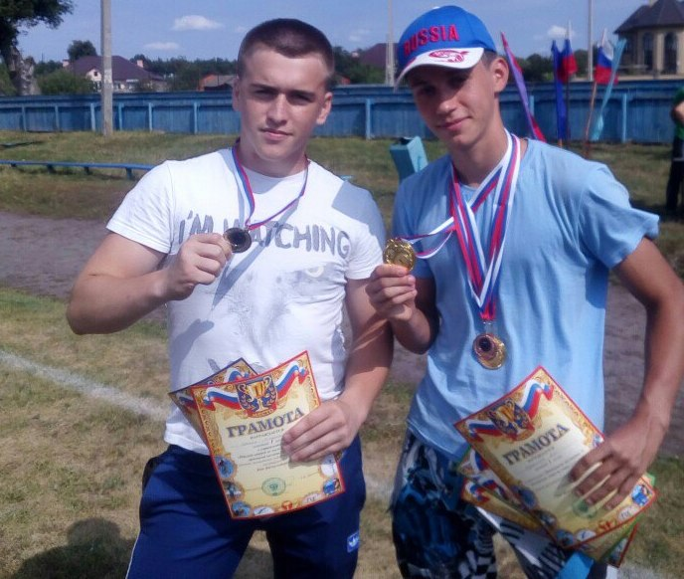
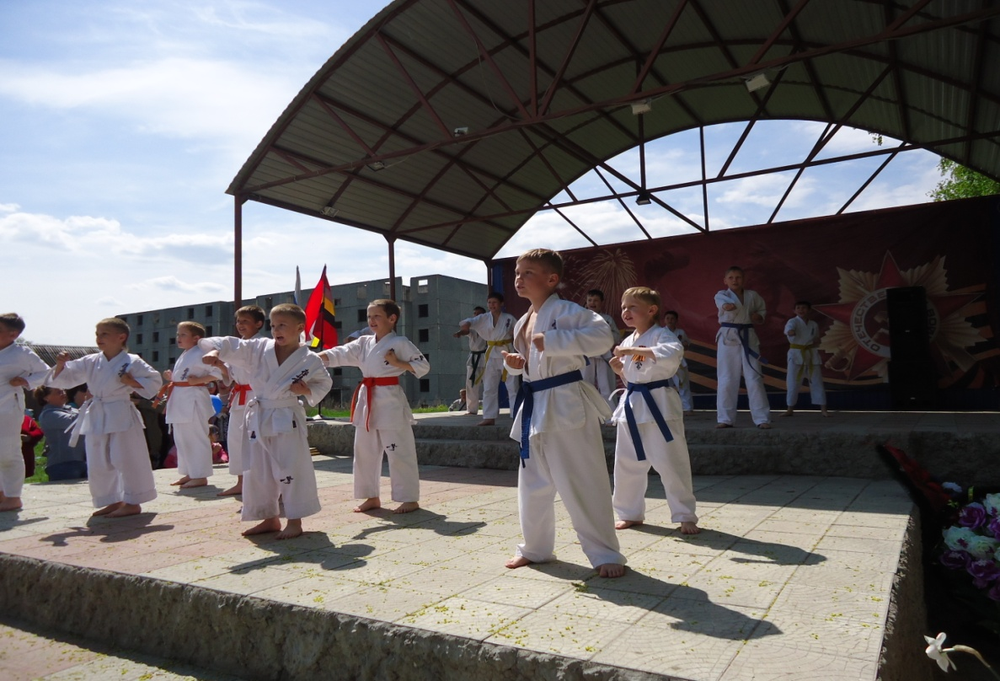
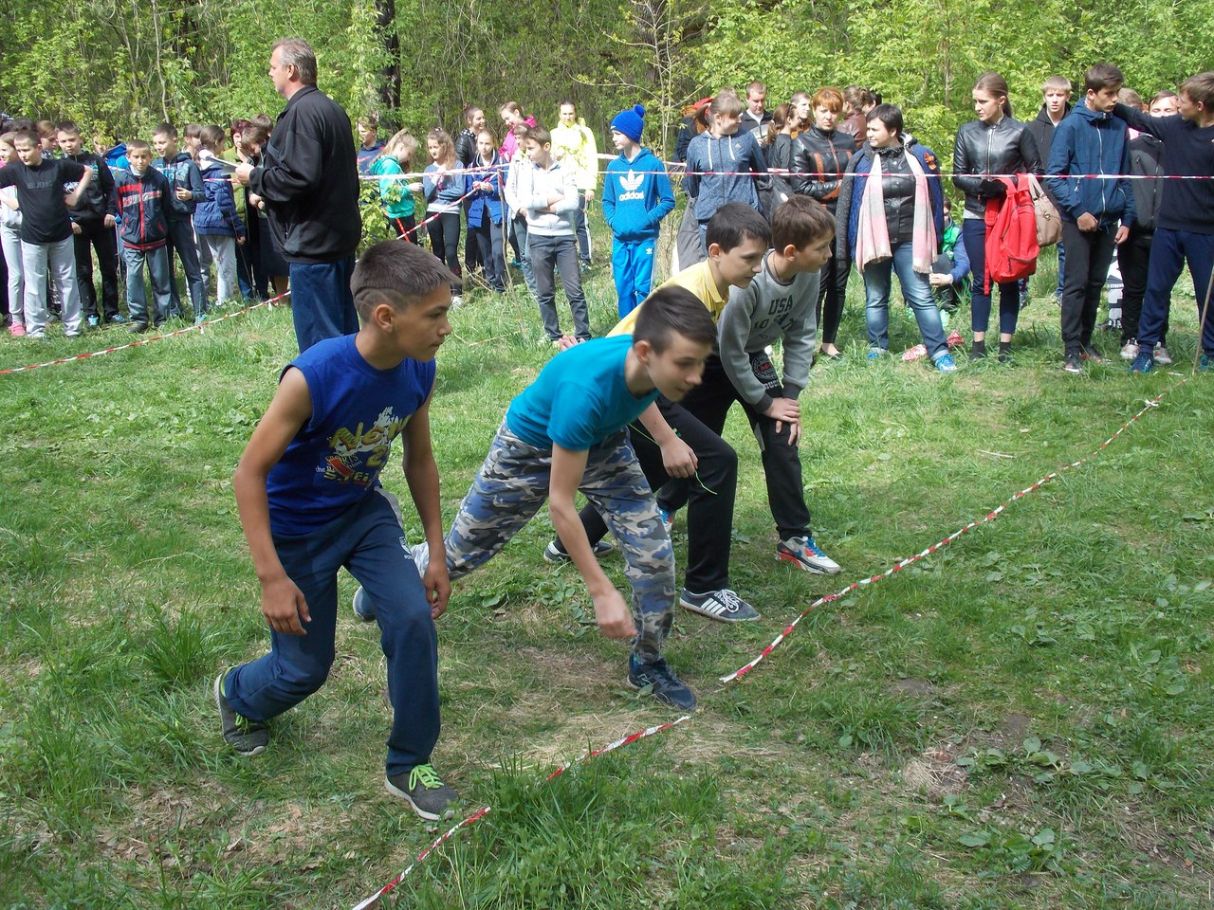
Спортивная жизнь

Slide 16
Расходы на развитие физической культуры и спорта на 2020 год
Всего расходов:
на 2020 год – 295552 руб.
Основное мероприятие «Обеспечение участия в областных соревнованиях и развития спортивного резерва»

Slide 17
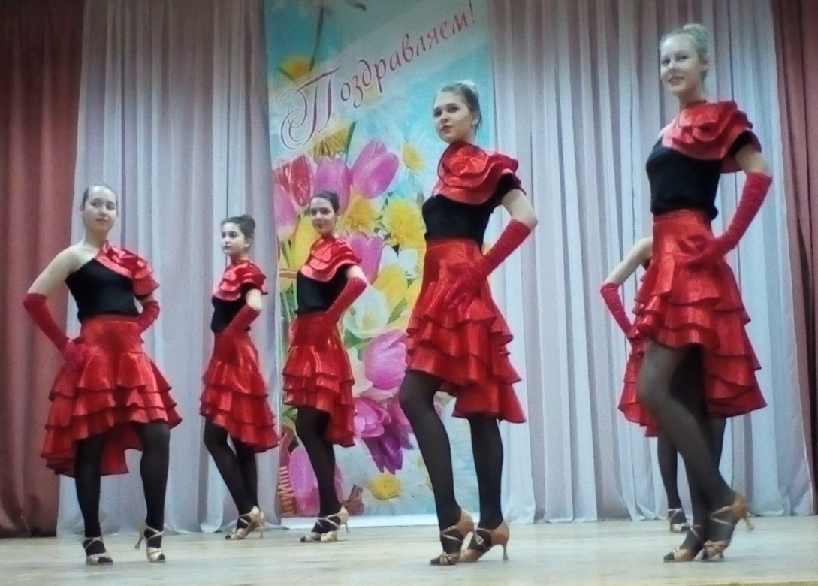
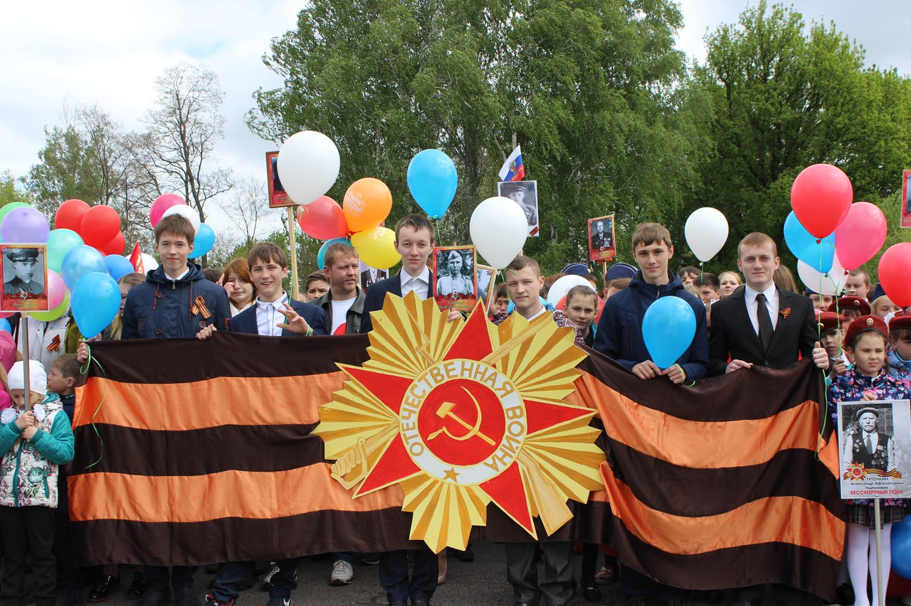
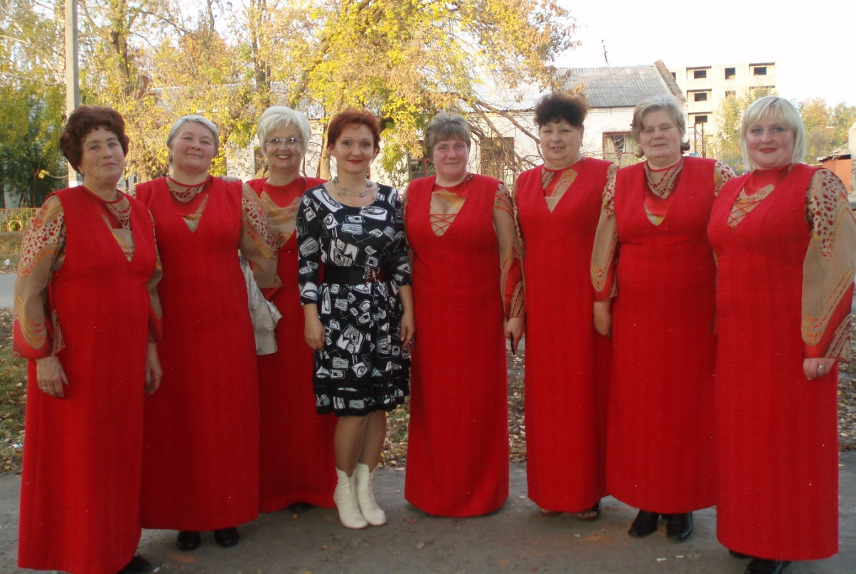
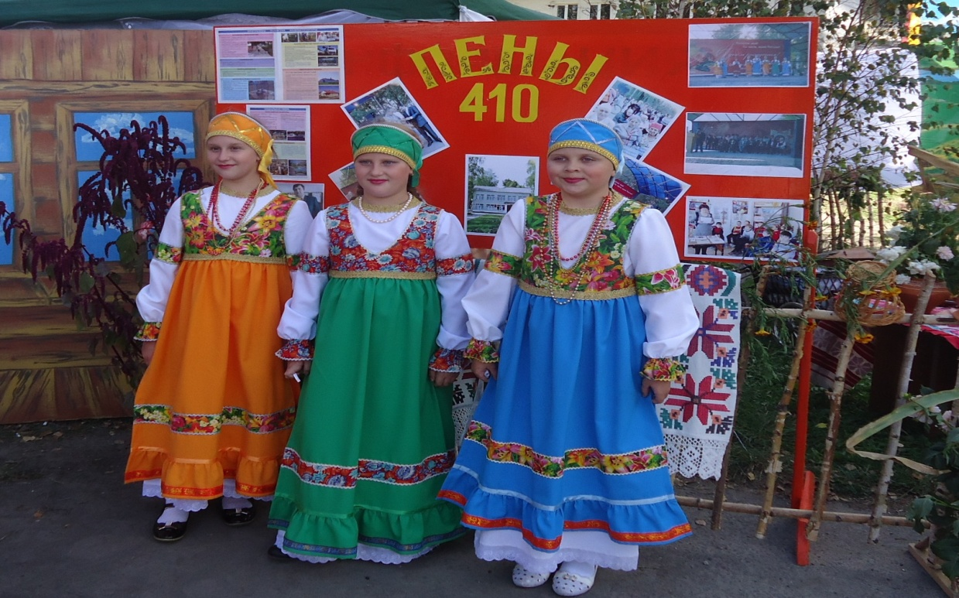
Культурная жизнь

Slide 18
Расходы на культуру на 2020 г.
Всего расходов:
в 2020 - 3 076 659 руб.
Подпрограмма «Искусство»:
на 2020 год – 1292791,50 руб.
Подпрограмма «Наследие»:
на 2020 год – 1783867,67руб.

Slide 19
Дорожный фонд - часть средств бюджета, подлежащая использованию в целях финансового обеспечения дорожной деятельности в отношении автомобильных дорог общего пользования местного значения.
Доходы фонда
Расходы фонда
акцизы на автомобильный бензин, прямогонный бензин, дизельное топливо, моторные масла для дизельных и карбюраторных (инжекторных) двигателей, производимых на территории Российской Федерации,
подлежащие зачислению в местный бюджет
-на финансовое обеспечение деятельности по проектированию, строительству, реконструкции, капитальному ремонту, ремонту и содержанию автомобильных дорог общего пользования местного значения;
приобретение дорожной техники,
необходимой для строительства и содержания автомобильных дорог.

Slide 20
Дорожный фонд
Направления использования дорожного фонда:
- выполнение работ по капитальному ремонту, ремонту и содержанию автомобильных дорог общего пользования;
- проектирование и строительство (реконструкция) автомобильных дорог общего пользования;
- обустройство автомобильных дорог общего пользования в целях повышения безопасности дорожного движения.
Объем бюджетных ассигнований муниципального дорожного фонда:
2020 год –2 349 648,08руб.

Slide 21
Сфера ЖКХ
Муниципальная программа поселка имен К.Либкнехта Курчатовского района «Обеспечение доступным и комфортным жильем и коммунальными услугами граждан в муниципальном образовании «поселок имени К.Либкнехта»
Основные задачи Программы:
- создание условий для развития в муниципальном образовании социальной и инженерной инфраструктуры;
- мероприятия по благоустройству поселка, сбору и транспортировке ТБО;
- мероприятия в области жилищно-коммунального хозяйства.
Финансирование муниципальной программы:
2020 год –2 655 931,79руб.

Slide 22
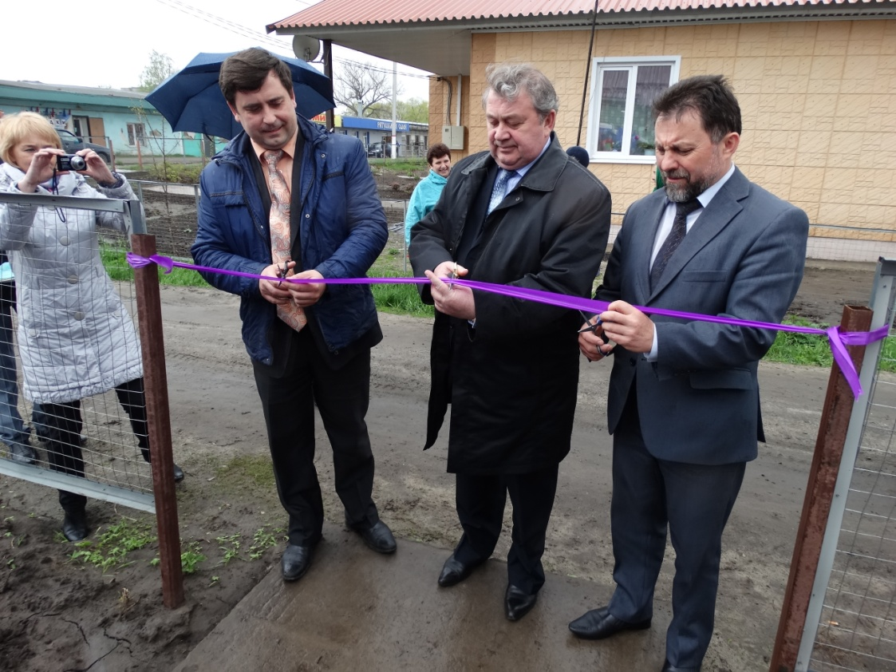
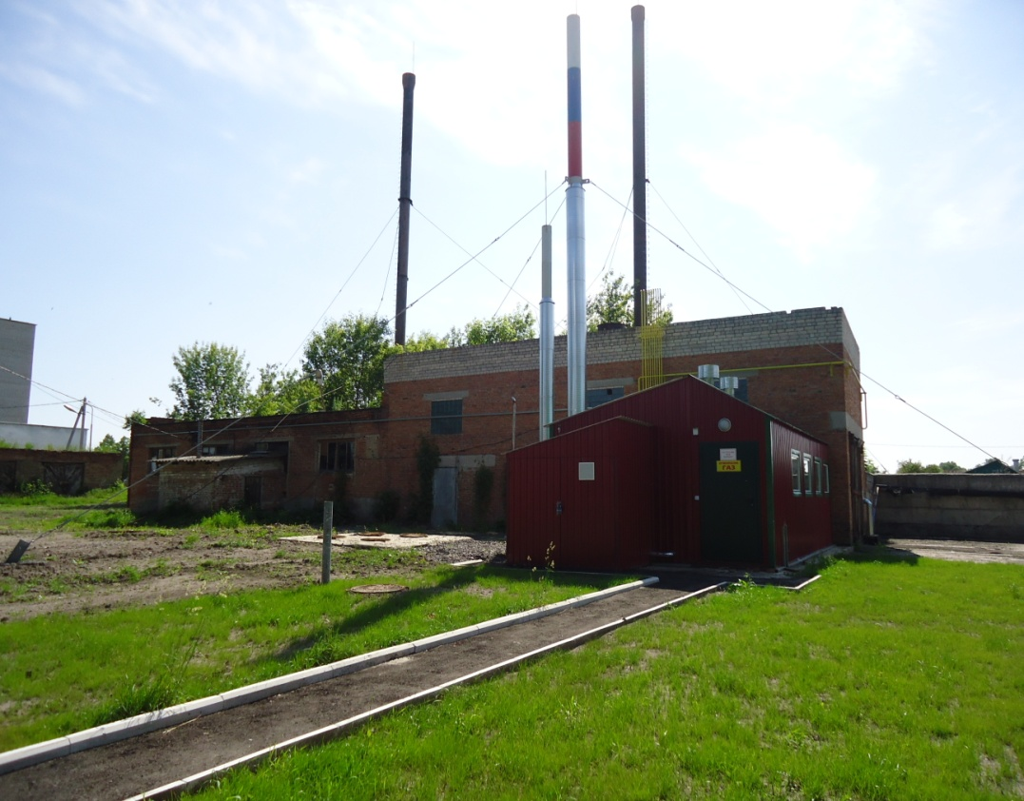
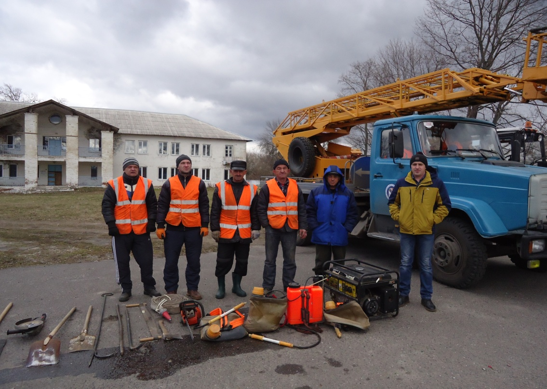
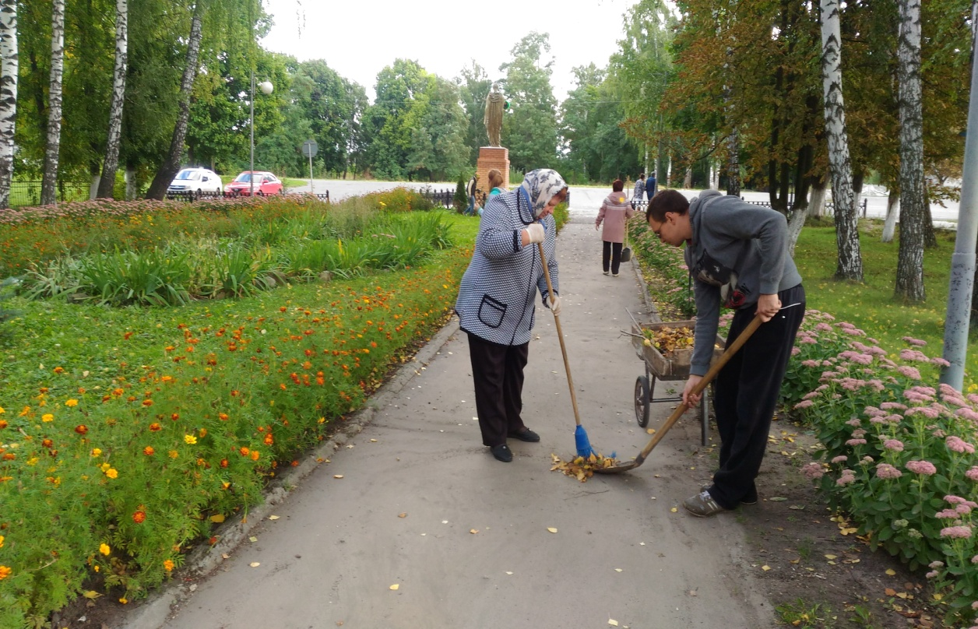

Slide 23
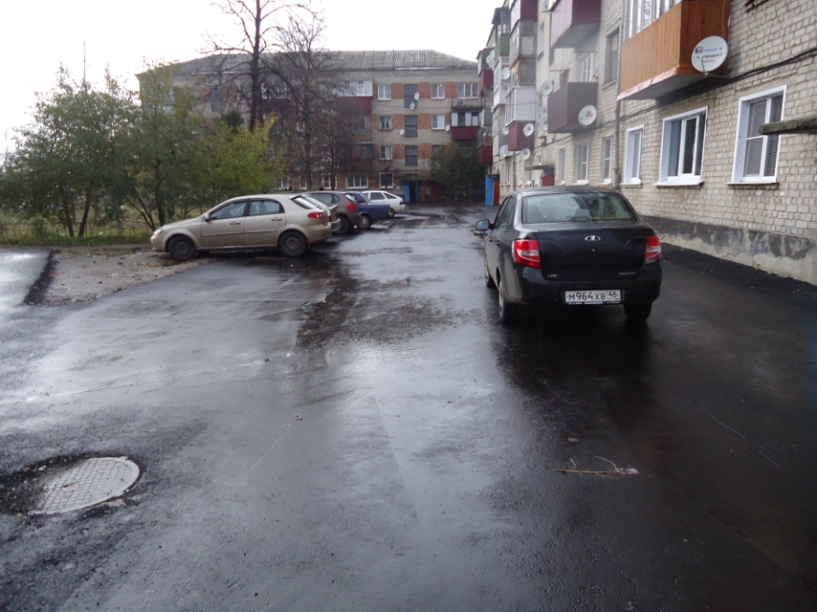
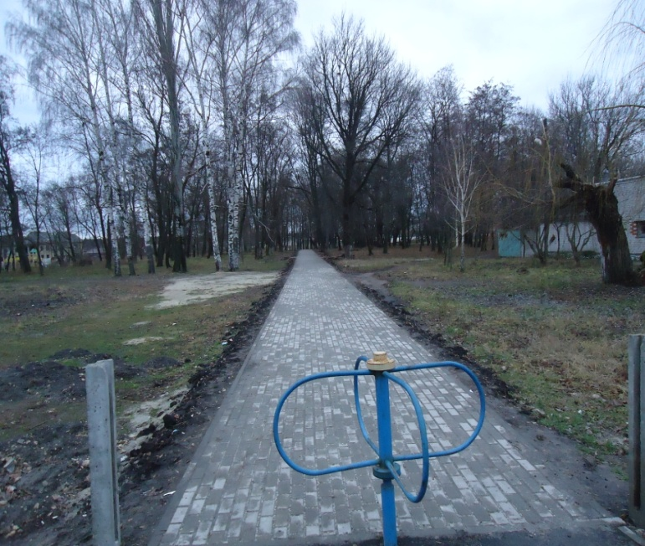
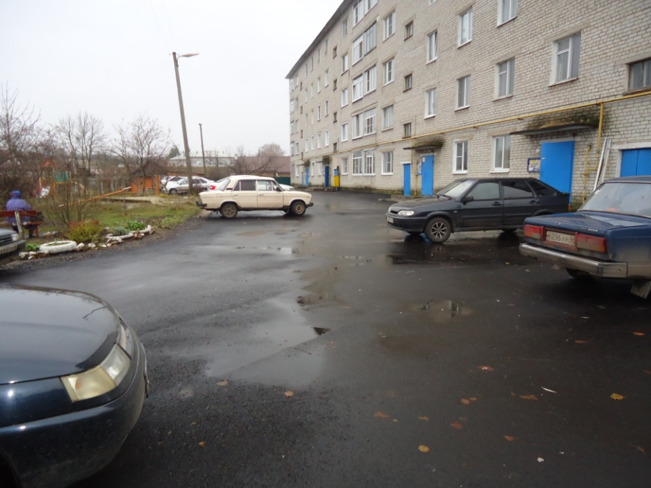
Формирование современной городской среды
На реализацию мероприятий по формированию современной городской среды предусмотрено на 2020 год 4 407 768,85 руб.

Slide 24
Резервный фонд
Резервный фонд Администрации поселка имени К.Либкнехта Курчатовского района (далее - резервный фонд) создается с
целью финансового обеспечения непредвиденных
расходов, мероприятий местного значения,
непредусмотренных решением о бюджете
муниципального образования на очередной
финансовый год и плановый период.
Размер резервного фонда устанавливается
постановлением администрации поселка имени
К.Либкнехта Курчатовского района и не может
превышать 3 процента от общего объема расходов.
Резервный фонд на 2020 год и плановый период 2021 и 2022 годов запланирован в размере 300 тыс. руб. ежегодно.

Slide 25
Бюджетные ассигнования резервного фонда
используются для финансового обеспечения:
проведения аварийно-восстановительных работ по ликвидации последствий стихийных бедствий и других чрезвычайных ситуаций
проведения мероприятий местного значения
проведения встреч, симпозиумов, выставок и семинаров по проблемам местного значения
выплаты разовых премий и оказания разовой материальной помощи гражданам

Slide 26
Муниципальный долг возникает в силу осуществления заимствований для погашения долговых обязательств и финансирования дефицита бюджета
Муниципальный долг муниципального образования «поселок имени К.Либкнехта» на 2020 г=0,00 руб.

Slide 27
Основные показатели социально-экономического развития, используемые при составлении проекта бюджета муниципального образования
Наименование показателя | Единицы измерения | 2020 год
Индекс-дефлятор оптовых цен промышленной продукции | % | 104,9
Индекс-дефлятор промышленного производства | % | 102,1
Фонд заработной платы | тыс.рублей | 463 407,00
Темп роста фонда заработной платы | % | 104,8
Численность населения | тыс.чел. | 1,177

Slide 28
Основные термины
Безвозмездные перечисления осуществляются в рамках безвозмездной помощи (содействия) Российской Федерации, под которой понимаются средства, товары, предоставляемые Российской Федерации, субъектам РФ, органам государственной власти и местного самоуправления, а также выполняемые для них работы и оказываемые им услуги в качестве гуманитарной или технической помощи (содействия) на безвозмездной основе иностранными государствами, их федеративными или муниципальными образованиями, международными и иностранными учреждениями или некоммерческими организациями .
Собственные (закрепленные) доходы - доходы, которые полностью или в твердо фиксированной доле (в %) на постоянной или договорной основе в установленном порядке поступают в соответствующий бюджет.
Межбюджетные трансферты - средства, предоставляемые одним бюджетом бюджетной системы Российской Федерации другому бюджету бюджетной системы Российской Федерации;
Дотации - межбюджетные трансферты, предоставляемые на безвозмездной и безвозвратной основе без установления направлений и (или) условий их использования;
Субвенция - межбюджетные трансферты, предоставляемые бюджетам субъектов Российской Федерации в целях финансового обеспечения расходных обязательств субъектов Российской Федерации и (или) муниципальных образований, возникающих при выполнении полномочий Российской Федерации, переданных для осуществления органам государственной власти субъектов Российской Федерации и (или) органам местного самоуправления в установленном порядке.
Субсидия - межбюджетные трансферты, предоставляемые бюджетам субъектов Российской Федерации в целях софинансирования расходных обязательств, возникающих при выполнении полномочий органов государственной власти субъектов Российской Федерации по предметам ведения субъектов Российской Федерации и предметам совместного ведения Российской Федерации и субъектов Российской Федерации, и расходных обязательств по выполнению полномочий органов местного самоуправления по вопросам местного значения. Совокупность субсидий бюджетам субъектов Российской Федерации из федерального бюджета образует Федеральный фонд софинансирования расходов.

Slide 29
Информация подготовлена Администрацией поселка имени К.Либкнехта Курчатовского района

